Slide 1
ΕΝΟΤΗΤΑ : 6 ΘΕΜΑ: Διαίρεση –επιμεριστική ιδιότητα ΤΑΞΗ: Δ’ ΧΡΟΝΟΣ: 2 × 40 λεπτά ΜΕΣΑ – ΥΛΙΚΑ: κύβοι Dienes, εφαρμογίδιο-Η.Υ., βιβλίο μαθητή σελίδες 108-111, 125-128 ΛΕΞΙΛΟΓΙΟ: διαιρετέος, διαιρέτης, πηλίκο ΠΡΟΑΠΑΙΤΟΥΜΕΝΕΣ ΓΝΩΣΕΙΣ: τριψήφιοι αριθμοί, επιμεριστική ιδιότητα διαίρεσης με διψήφιο διαιρετέο | Δείκτες επιτυχίας Αρ2.13 Αναπτύσσουν και εφαρμόζουν αλγόριθμους της πρόσθεσης, της αφαίρεσης, του πολλαπλασιασμού με τριψήφιους αριθμούς και της διαίρεσης με μονοψήφιο διαιρέτη, χρησιμοποιώντας ποικιλία στρατηγικών, μέσων και αναπαραστάσεων. Αρ2.15 Χρησιμοποιούν και διατυπώνουν στρατηγικές νοερών υπολογισμών με αριθμούς μέχρι το 10 000. Αρ2.17 Διατυπώνουν και επιλύουν προβλήματα με ακέραιους, κλασματικούς και δεκαδικούς αριθμούς και ελέγχουν τη λογικότητα της απάντησής τους. Α2.7 Χρησιμοποιούν τις ιδιότητες των πράξεων (αντιμεταθετική, προσεταιριστική, επιμεριστική), για να απλοποιήσουν νοερούς υπολογισμούς και να ελέγχουν τα αποτελέσματά τους. Στόχοι Οι μαθητές να: Χρησιμοποιούν την επιμεριστική ιδιότητα, για να απλοποιήσουν νοερούς υπολογισμούς και να ελέγχουν τα αποτελέσματά τους. Διατυπώνουν και επιλύουν προβλήματα με ακέραιους, αριθμούς και ελέγχουν τη λογικότητα της απάντησής τους.

Slide 2
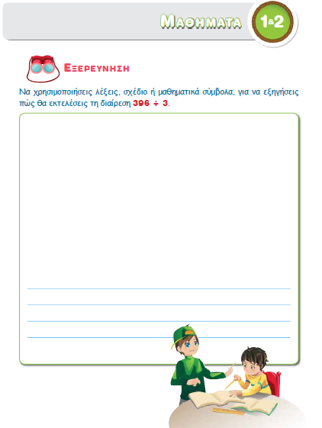
Εισαγωγή στο μάθημα
Ανάπτυξη μαθήματος πάνω στις ιδέες που προτείνονται από τα παιδιά
Ανάπτυξη περιβάλλοντος μάθησης
Όλοι οι μαθητές συναγωνίζονται σε ένα υγιές κλίμα

Slide 3
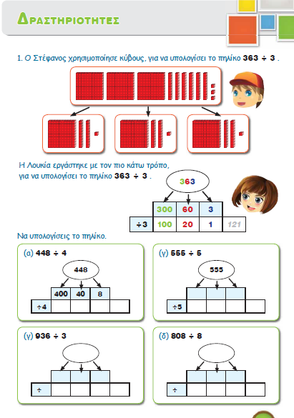
Προσανατολισμός στην επίτευξη των στόχων του μαθήματος
Ανάπτυξη στρατηγικών μάθησης

Slide 4
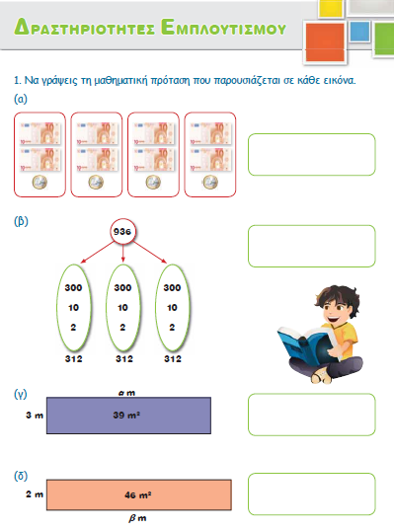
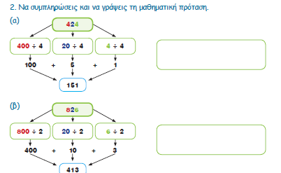
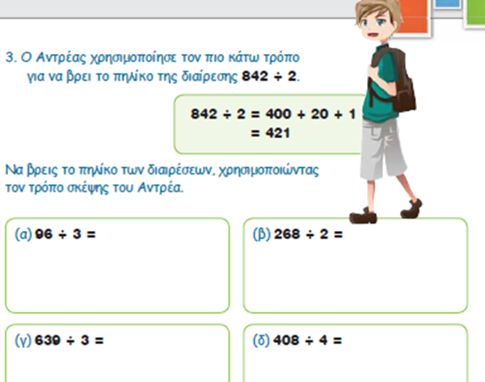
Διαφοροποίηση σύμφωνα με τις ανάγκες των μαθητών

Slide 5
Υποβολή και αξιοποίηση ερωτήσεων
Ερωτήσεις που εστιάζουν στη διαδικασία εύρεσης της λύσης.
Αξιολόγηση

Slide 6
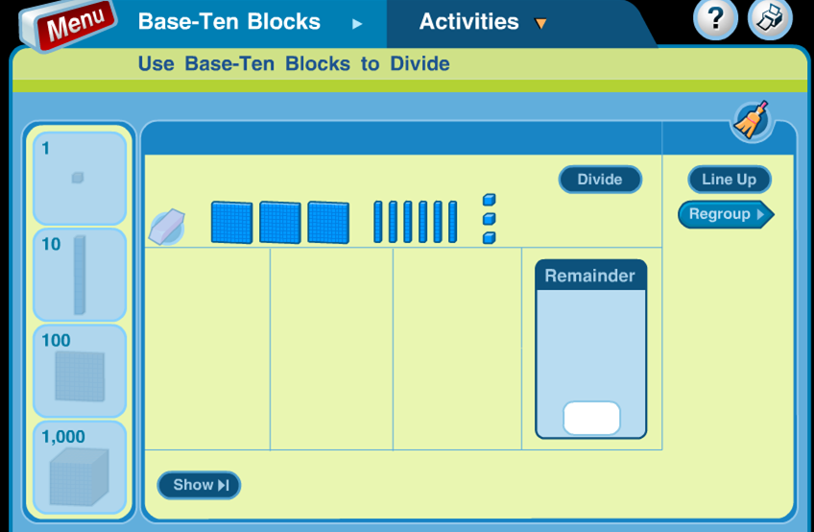
Χρήση εμπεδωτικών δραστηριοτήτων

